Slide 1
Estruturas de controle
Estrutura de Repetição com
Variável de controle (FOR)

Slide 2
Estrutura repetição FOR (com variável de controle)
Funciona de modo similar a estrutura WHILE
Enquanto o teste lógico for verdadeiro o laço é executado;
Só interrompe o laço quando o teste for falso.
Geralmente é utilizado quando se sabe a quantidade de repetições a ser executada.

Slide 3
Estrutura repetição FOR (com variável de controle)
Sintaxe
Valor inicial = atribuição do valor inicial para a variável de controle
Valor final = valor final da variável de controle para a execução do laço de repetição
Incremento/decremento = incremento ou decremento para a variável de controle

Slide 4
Estrutura repetição FOR (com variável de controle)
I = 0;
while (I <5){
....
I = I + 1;
}
Sintaxe i=0; i<5; i=i+1
Inicialização: atribuição de valor inicial para a variável de controle;
Teste lógico: condição para que o laço seja executado;
Incremento/decremento: incremento ou decremento da variável de controle.
for (inicialização da variável; teste lógico; incremento/decremento) {
… Bloco de Instruções …
}

Slide 5
Estrutura repetição FOR (com variável de controle)
int x;
x = 1;
while (x <= 10) {
cout <<"\n “<< x;
x++;
}
int x;
for (x=1;x<=10;x++){
cout <<"\n “<< x;
}
WHILE
FOR

Slide 6
Estrutura repetição FOR (com variável de controle)
Elaborar um algoritmo que apresente os números de 1 a 20 na tela.
int main(){
int cont;
for (cont=1;cont<=20;cont++){
cout <<"\n " << cont;
}
return 0;
}

Slide 7
Estrutura repetição FOR (com variável de controle)
Elaborar um algoritmo que apresente os números de 10 a 100 na tela, pulando de 5 em 5.
int main(){
int cont;
for (cont=10;cont<=100;cont=cont+5){
cout <<"\n "<< cont;
}
return 0;
}

Slide 8
Exercícios
Escreva um algoritmo que exiba todos os números inteiros de 0 a 50.
Escreva um algoritmo que exiba todos os números inteiros de 200 a 100 (em ordem decrescente).
Escreva um algoritmo que exiba todos os números ímpares do intervalo [1 a 100].
Escreva um algoritmo que leia 15 números e escreva quantos números maiores que 30 foram digitados.
Escreva um algoritmo que solicite N números e calcule o somatório dos números.
Solicite 20 números e informe qual o maior e o menor número

Slide 9
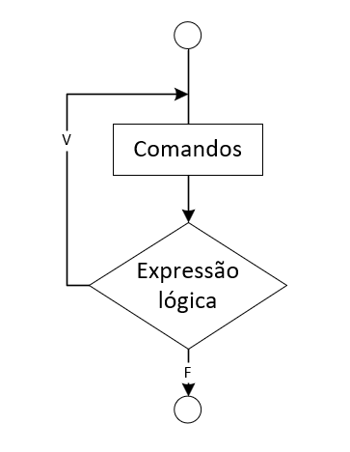
Estrutura repetição DO... WHILE
Sintaxe
O Bloco de comandos é executado pelo menos uma vez de forma obrigatória, independente do resultado da expressão lógica.
do
{
//Bloco de comandos;
} while (expressão lógica);

Slide 10
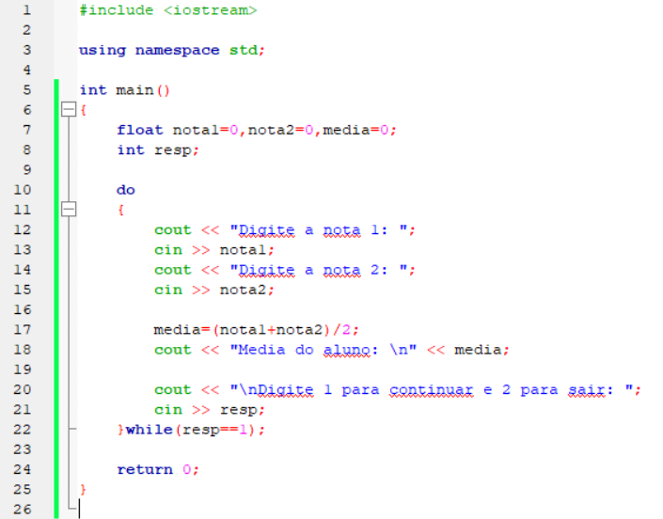
Estrutura repetição DO... WHILE

Slide 11
Exercícios da lista de estruturas
36, 33, 35, 34, 20

